Slide 1
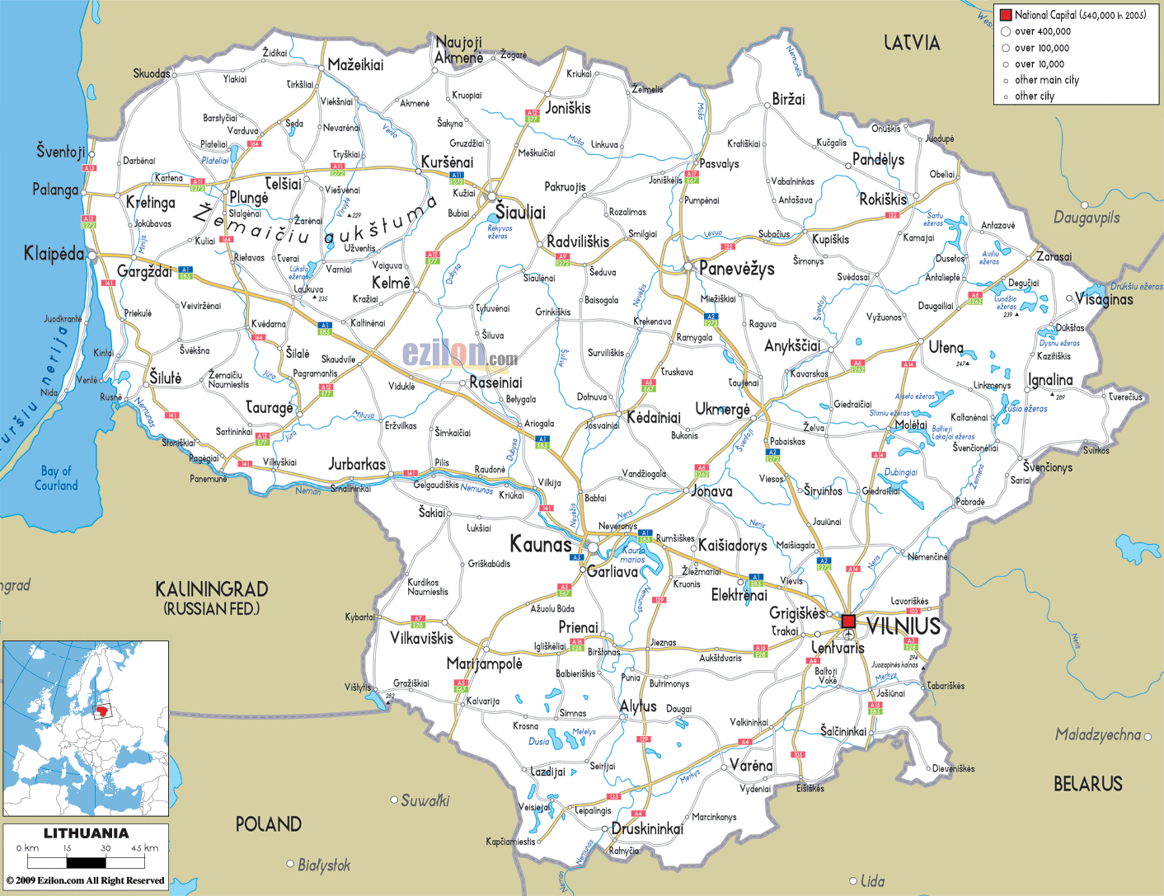
Litva: etnická skladba obyvatelstva
Obyvatelé celkem: cca 2 830 000
Litevci: cca 2 400 000 85,5%
Poláci: cca 160 000 5,7%
Rusové: cca 126 000 4,5%
Bělorusové: cca 53 000 1,9%
Ukrajinci [s trvalým pobytem]: cca 39 000 1,4%
Ukrajinci [běženci, říjen 2022]: 68 000
Lotyši: cca 2800 0,1%

Slide 2
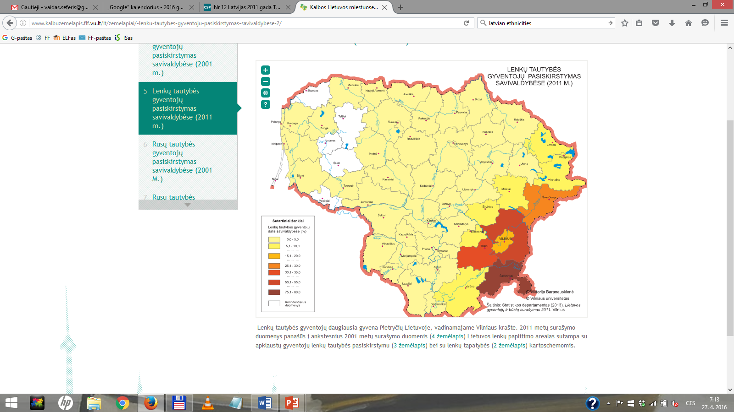

Slide 3
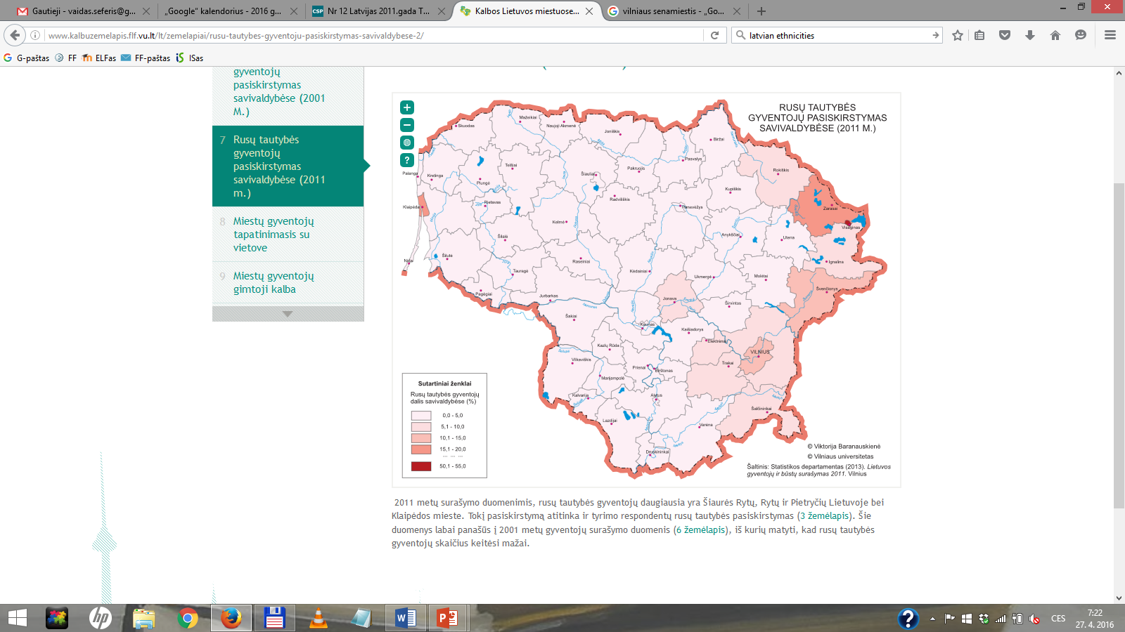

Slide 4
Největší města
Vilnius: 553 000
Litevci 60%
Rusové 25%
Poláci 15%
Kaunas: 298 000
Litevci 84%
Rusové 16%
Klaipėda: 152 000
Litevci 70%
Rusové 27%

Slide 5
Ztráty obyvatelů Litvy za německé a sovětské okupace
1940-1959:
Deportace na Sibiř v rámci ideologických sovětských čistek:
cca 130 000
Židé - oběti německé nacistické genocidy
cca 200 000
Běženci před postupujícími sovětskými vojsky na Západ:
cca 200 000
Padlí účastnící partizánského odboje proti sovětské okupaci:
cca 30 000

Slide 6
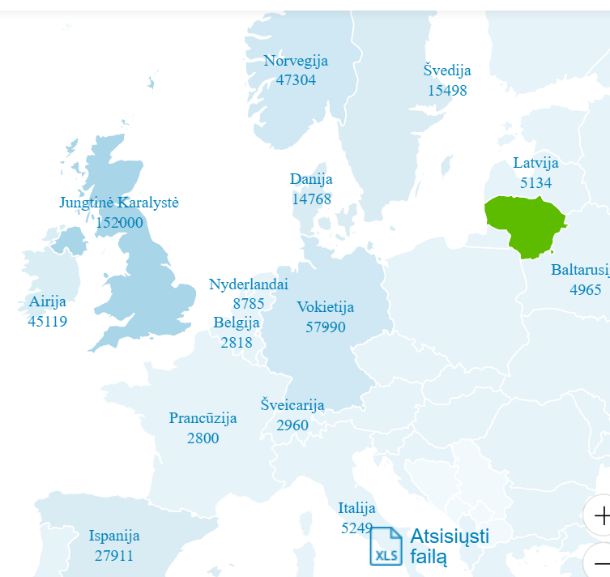
Litevská komunita mimo Litvu
Celkový počet Litevců trvale žijících mimo Litvu:
cca 500 000
Nejpočetnější komunity:
Velká Británie
Německo
Norsko
Irsko

Slide 7
Několik promočních videí :).
Vilnius: https://www.youtube.com/watch?v=vqFNUwU3dWI&ab_channel=DroneProfs
Kaunas: https://www.youtube.com/watch?v=i8FmGnk6IZ0&ab_channel=ALLin4K
Klaipėda: https://www.youtube.com/watch?v=dGPznenvIbg&ab_channel=OneManWolfPack

Slide 8
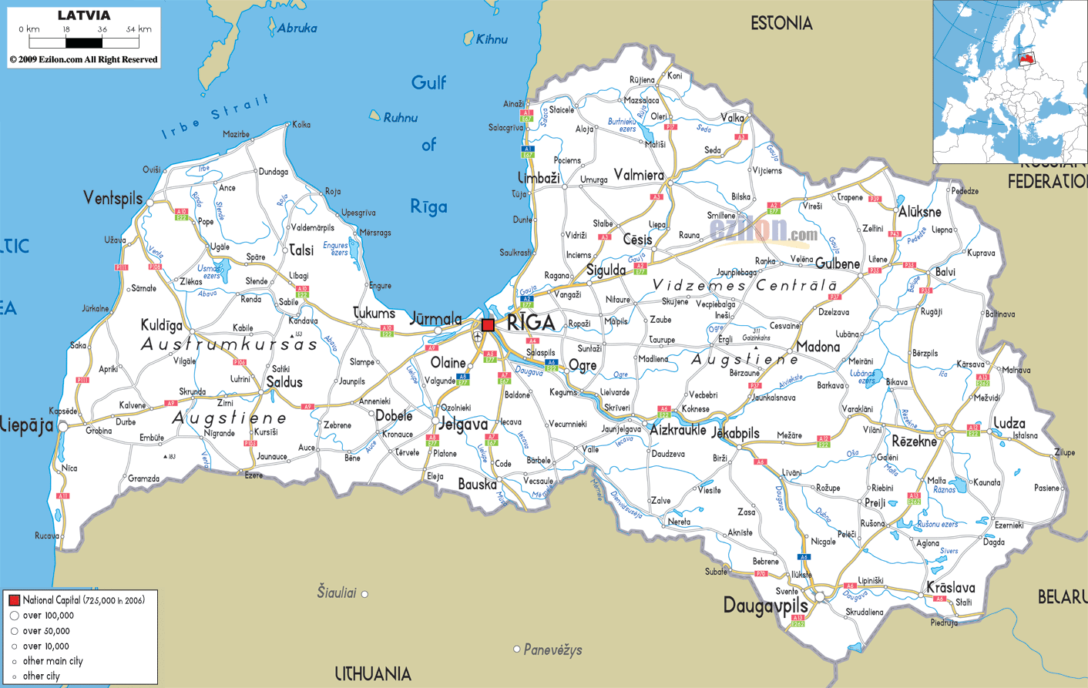
Lotyšsko: etnická skladba
Obyvatelé celkem: 1 875 000
Lotyši: 61,6%
Rusové: 25,8%
Bělorusové: 3,4%
Ukrajinci: 2,3%
Poláci: 2,1%
Litevci: 1,3%

Slide 9
Etnická skladba ve městech
Rīga: celkem 606 000
Lotyši 46%
Rusové 40%
Daugavpils: celkem 67 000
Lotyši 18%
Rusové 51%
Liepāja: celkem 69 000
Lotyši 55%
Rusové 31%

Slide 10
Ztráty obyvatelů Lotyšska za německé a sovětské okupace
1940-1959:
Deportace na Sibiř v rámci ideologických sovětských čistek:
cca 120 000
Židé a Romové - oběti německé nacistické genocidy
cca 85 000
Uteklo před postupujícími sovětskými vojsky na Západ:
cca 200 000

Slide 11
Lotyšská komunita mimo Lotyšsko
Celkový počet Lotyšů trvale žijících mimo Lotyšsko:
cca 200 000
Nejpočetnější komunity:
Velká Británie
USA
Švédsko
Německo

Slide 12
Několik promočních videí :).
Rīga: https://www.youtube.com/watch?v=ikYOcFKTziA&ab_channel=Skylines
Rīga: https://www.youtube.com/watch?v=CjLTzAYD3GA&ab_channel=4KUrbanLife
Daugavpils: https://www.youtube.com/watch?v=8ofnLCqrjLQ&ab_channel=OskarsG.
Jūrmala: https://www.youtube.com/watch?v=xNz-wdyAqEQ&ab_channel=CopterTravel

